Slide 1
Laporan Tugas Besar IF-929 / Advanced Java Technology
1117002 / Dionisius Pratama
1117019 / Richard Denilson
1117022 / Irvandi Gian

Slide 2

Latar Belakang
Muncul kebutuhan komunikasi antar platform yang mudah diakses dan dijalankan antara banyak aplikasi.
Muncul konsep API (Application Programming Interface), yang memungkinkan developer untuk mengintegrasikan dua atau lebih bagian dari aplikasi atau dengan aplikasi yang berbeda secara bersamaan.
Dalam tugas besar ini, untuk memenuhi backend API dibangun menggunakan bantuan framework Spring yang berbasis bahasa pemrograman Jav

Slide 3
Identifikasi Masalah
Manajemen rumah sakit memerlukan sebuah sistem di mana alur transaksi data dapat dikendalikan dan di-track dengan baik.
Mengelola rekam data medis dianggap cukup kompleks karena banyak melibatkan entitas data, seperti pasien, dokter, obat, riwayat kunjungan, dan sebagainya.
Hubungan antarentitas tersebut harus dipastikan terdefinisi dengan baik, sehingga integritas data dapat dijaga, dan data yang dihasilkan dapat berguna bagi penggunanya

Slide 4
Batasan Masalah
Memecah pengguna dalam role-nya masing-masing, sehingga Administrator bertanggung jawab penuh atas seluruh alur data.
Fungsi validasi untuk melakukan login user.
Memanfaatkan fitur user interface

Slide 5
Features
No. | Nama Fitur | Keterangan
1 | Patient management | Mengelola data pasien dan melakukan operasi CRUD pada table database terkait
2 | Medical staff management | Mengelola data staf medis dan melakukan operasi CRUD pada table database terkait
3 | Disease management | Mengelola data penyakit yang dapat/sudah ditangani rumah sakit dan melakukan operasi CRUD pada table database terkait
4 | Medicine data management | Mengelola data obat yang dimiliki rumah sakit dan melakukan operasi CRUD pada table database terkait
5 | Medical record management | Mengelola data rekam medis pasien dan melakukan operasi CRUD pada table database terkait
6 | Medicine list | Mengelola data obat yang masuk ke rekam medis pasien dan melakukan operasi CRUD pada table database terkait
7 | Appointment management | Mengelola data perjanjian antara pasien dan dokter serta melakukan operasi CRUD pada table database terkait
8 | Schedule management | Mengelola data jadwal availability dokter serta melakukan operasi CRUD pada table database terkait

Slide 6
System Analysis
Berjalan di cloud, mengakses instance
Menggunakan 1 super user yang berperan sebagai administrator untuk mengurus semua transaksi dan lalu lintas data yang ada di dalam sistem: operasi create, update, insert, delete (CRUD) di semua tabel database.
Database yang digunakan adalah MySQL yang di-deploy ke cloud menggunakan bantuan instance Amazon Web Service.
Keterangan lebih lengkap pada dokumen.

Slide 7
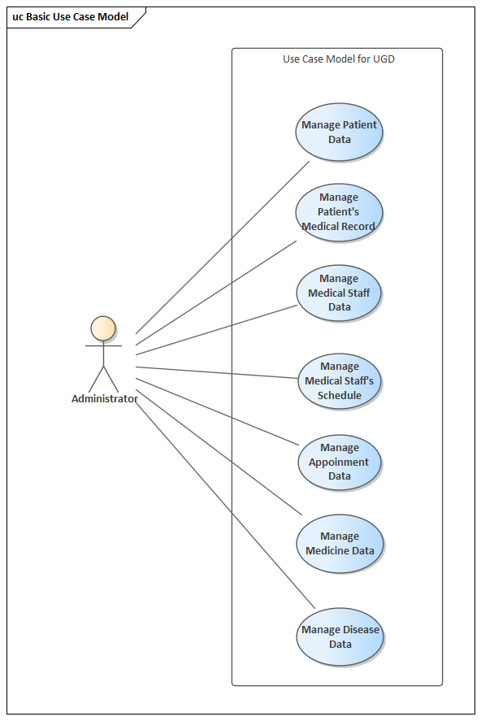
Use Case Diagram
User: administrator, melakukan CRUD di semua table.

Slide 8
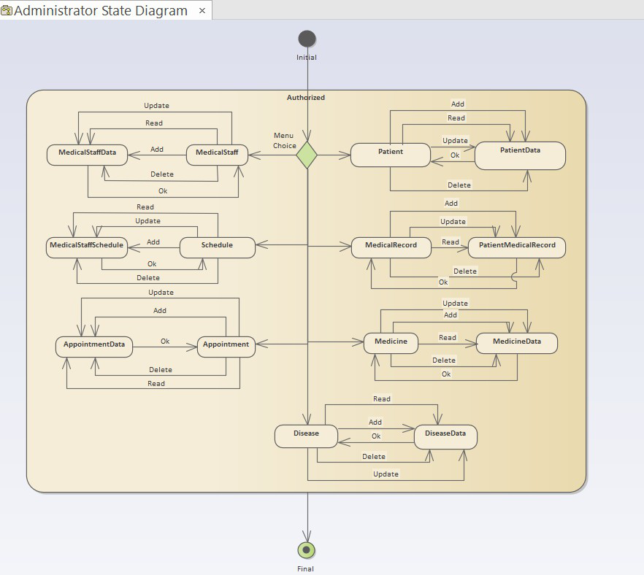
Activity Diagram
User: administrator, melakukan CRUD di semua table.

Slide 9
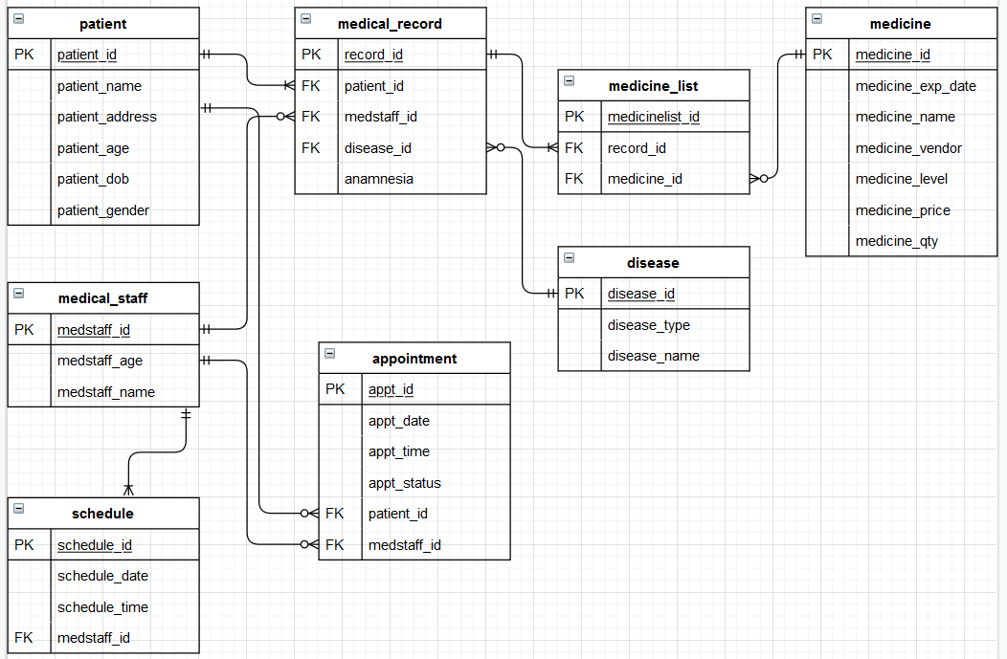
Database Entity Relationship Diagram
Database menggunakan MySQL.

Slide 10
Notes
Katalog API dan collection Postman dikumpulkan terpisah pada 1 folder .zip ini.

